Slide 1

noSoul
company
Here is where your presentation begins

Slide 2

Gestão de Projetos Ágeis

Slide 3

Requisitos

Slide 4
BACKLOG
Desenvolvimento
Tela de cadastro
Tela de login
Dashboard de compras do usuário
Desenvolver dashboard de forma integral, específica e didática.
Desenvolver página com informações gerais das compras do usuário
Banco de dados
Armazenar/fornecer dados do sistema
Consultar e filtrar dados
Sistema
Conectar o banco de dados ao servidor
O sistema deve ser ligado ao servidor
Mostrar informações sobre compras realizadas
Armazenar dados para classificação de produtos mais vendidos
O usuário deverá logar com e-mail e senha cadastrado para ter acesso ao sistema.

Slide 5
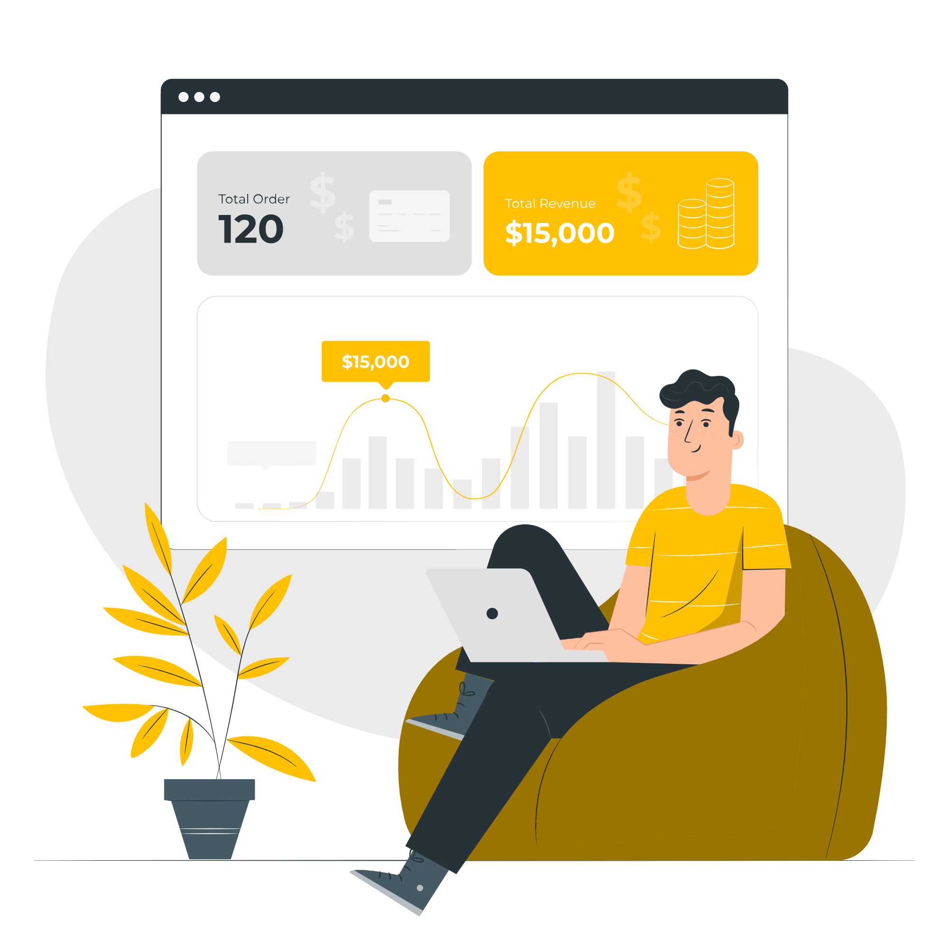

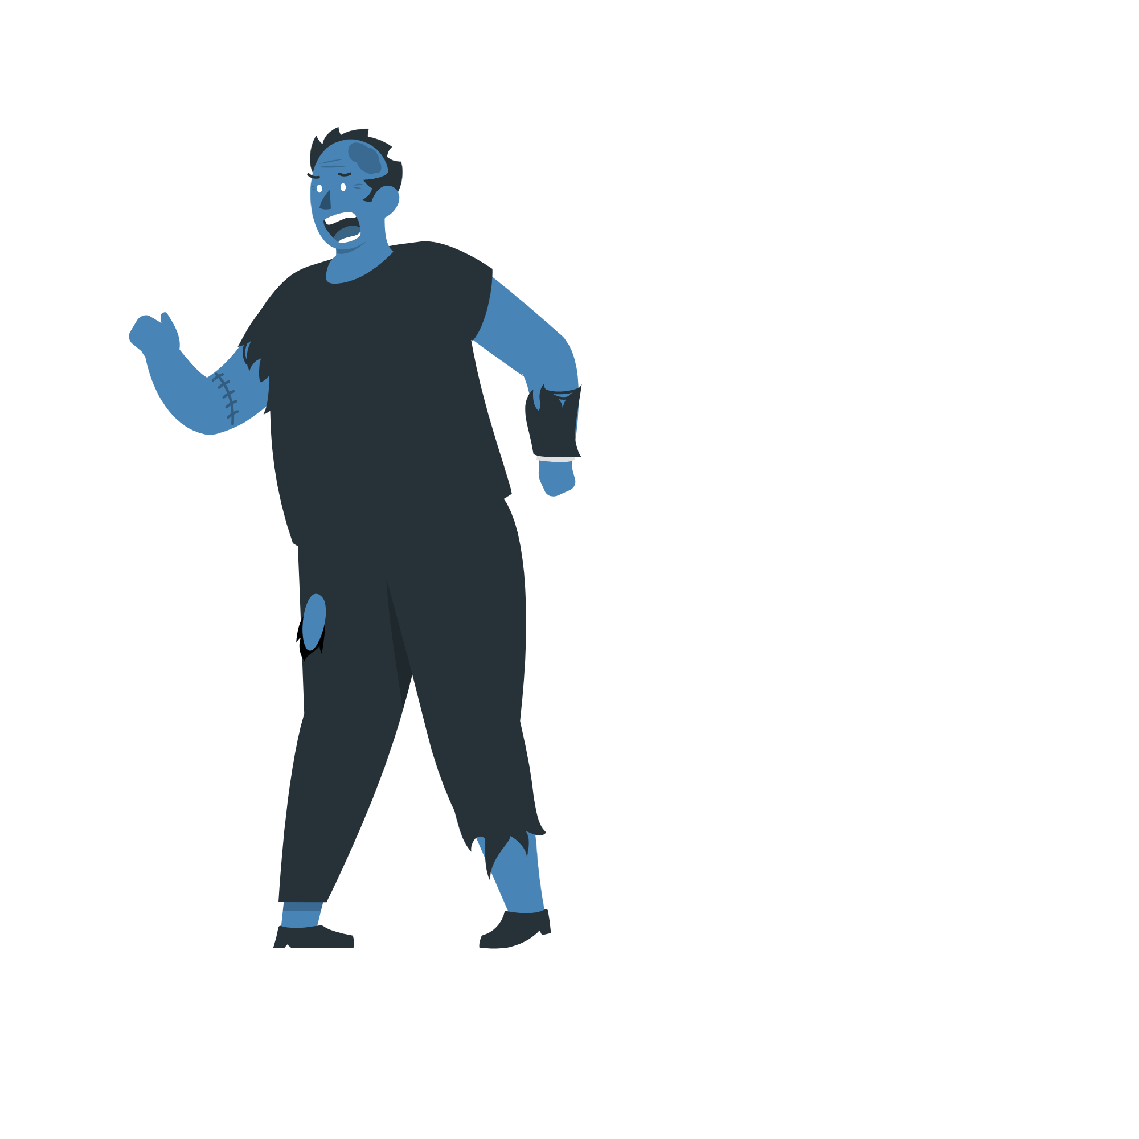


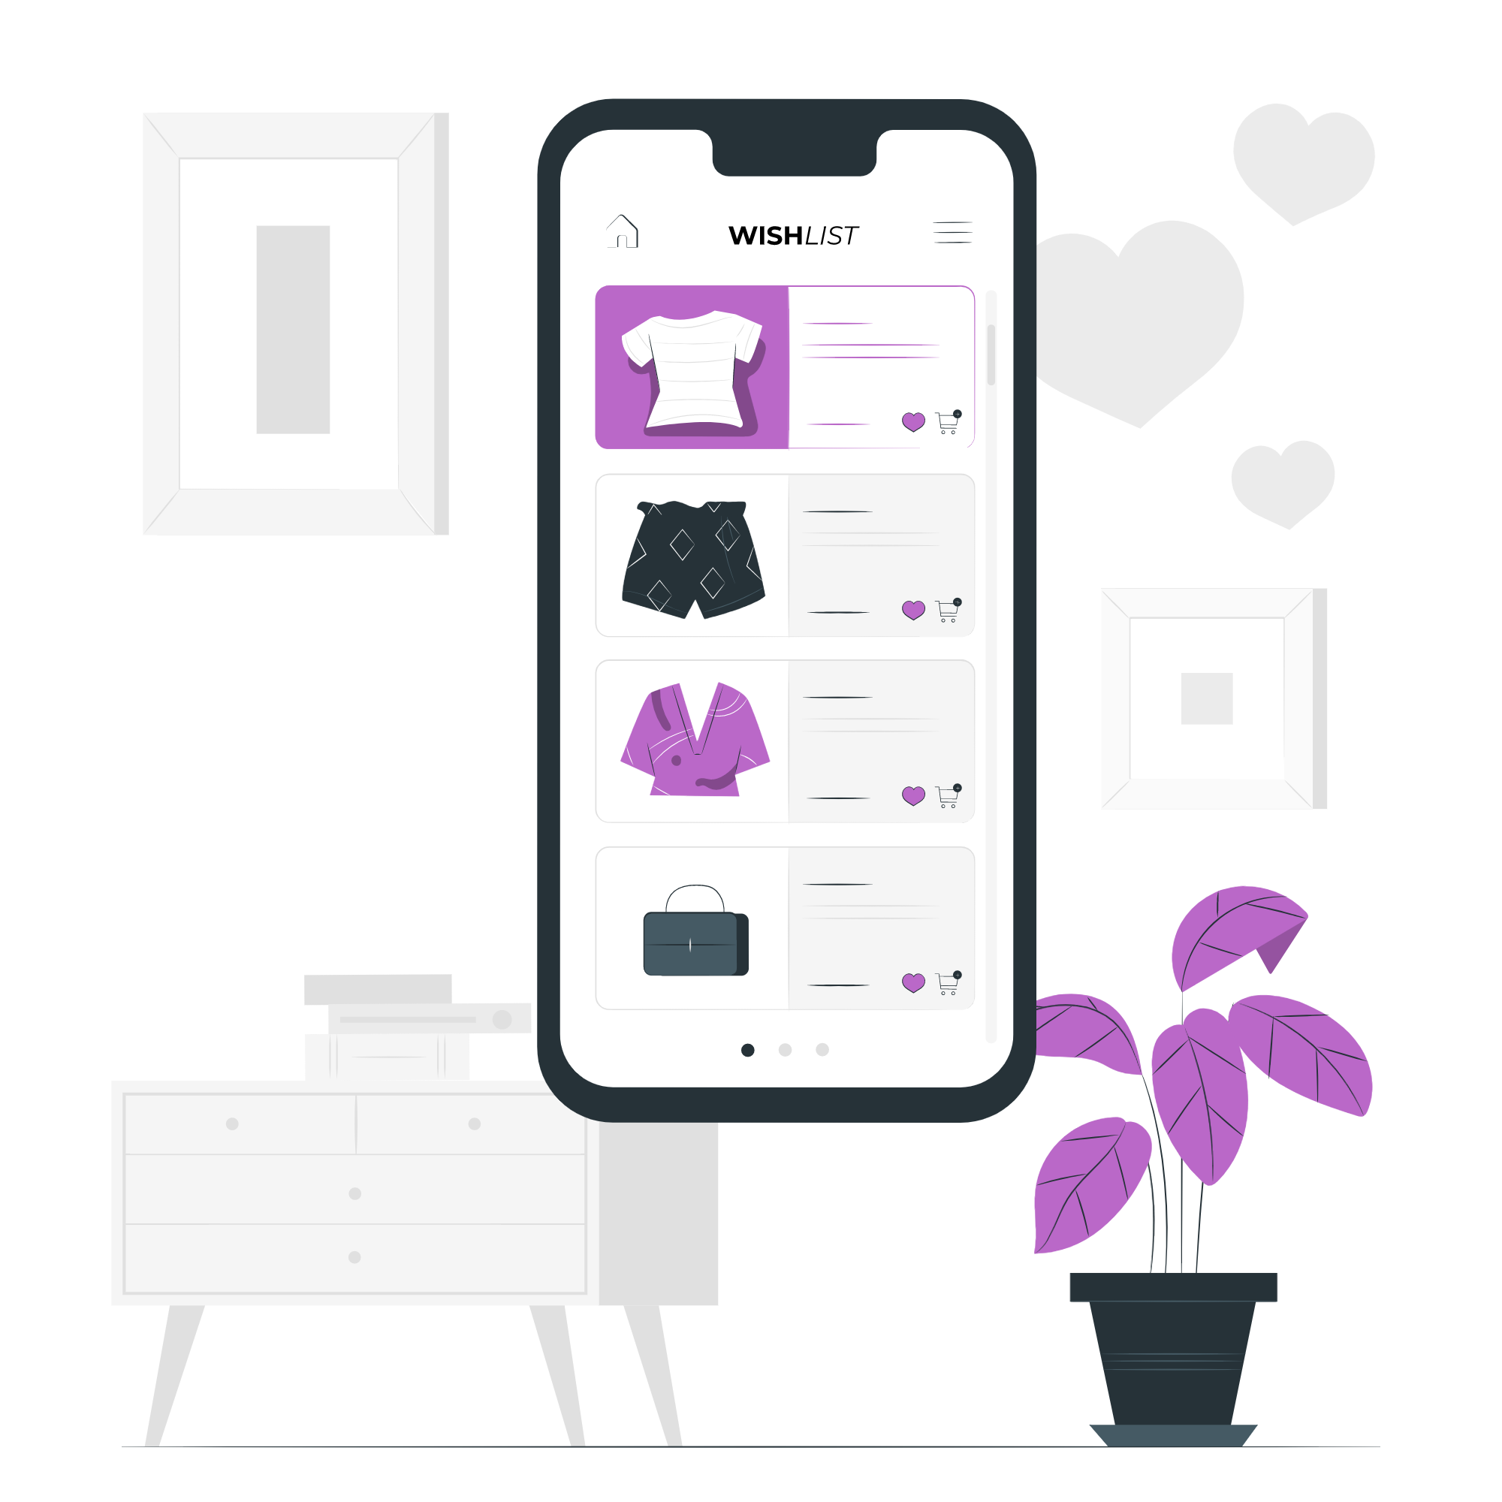
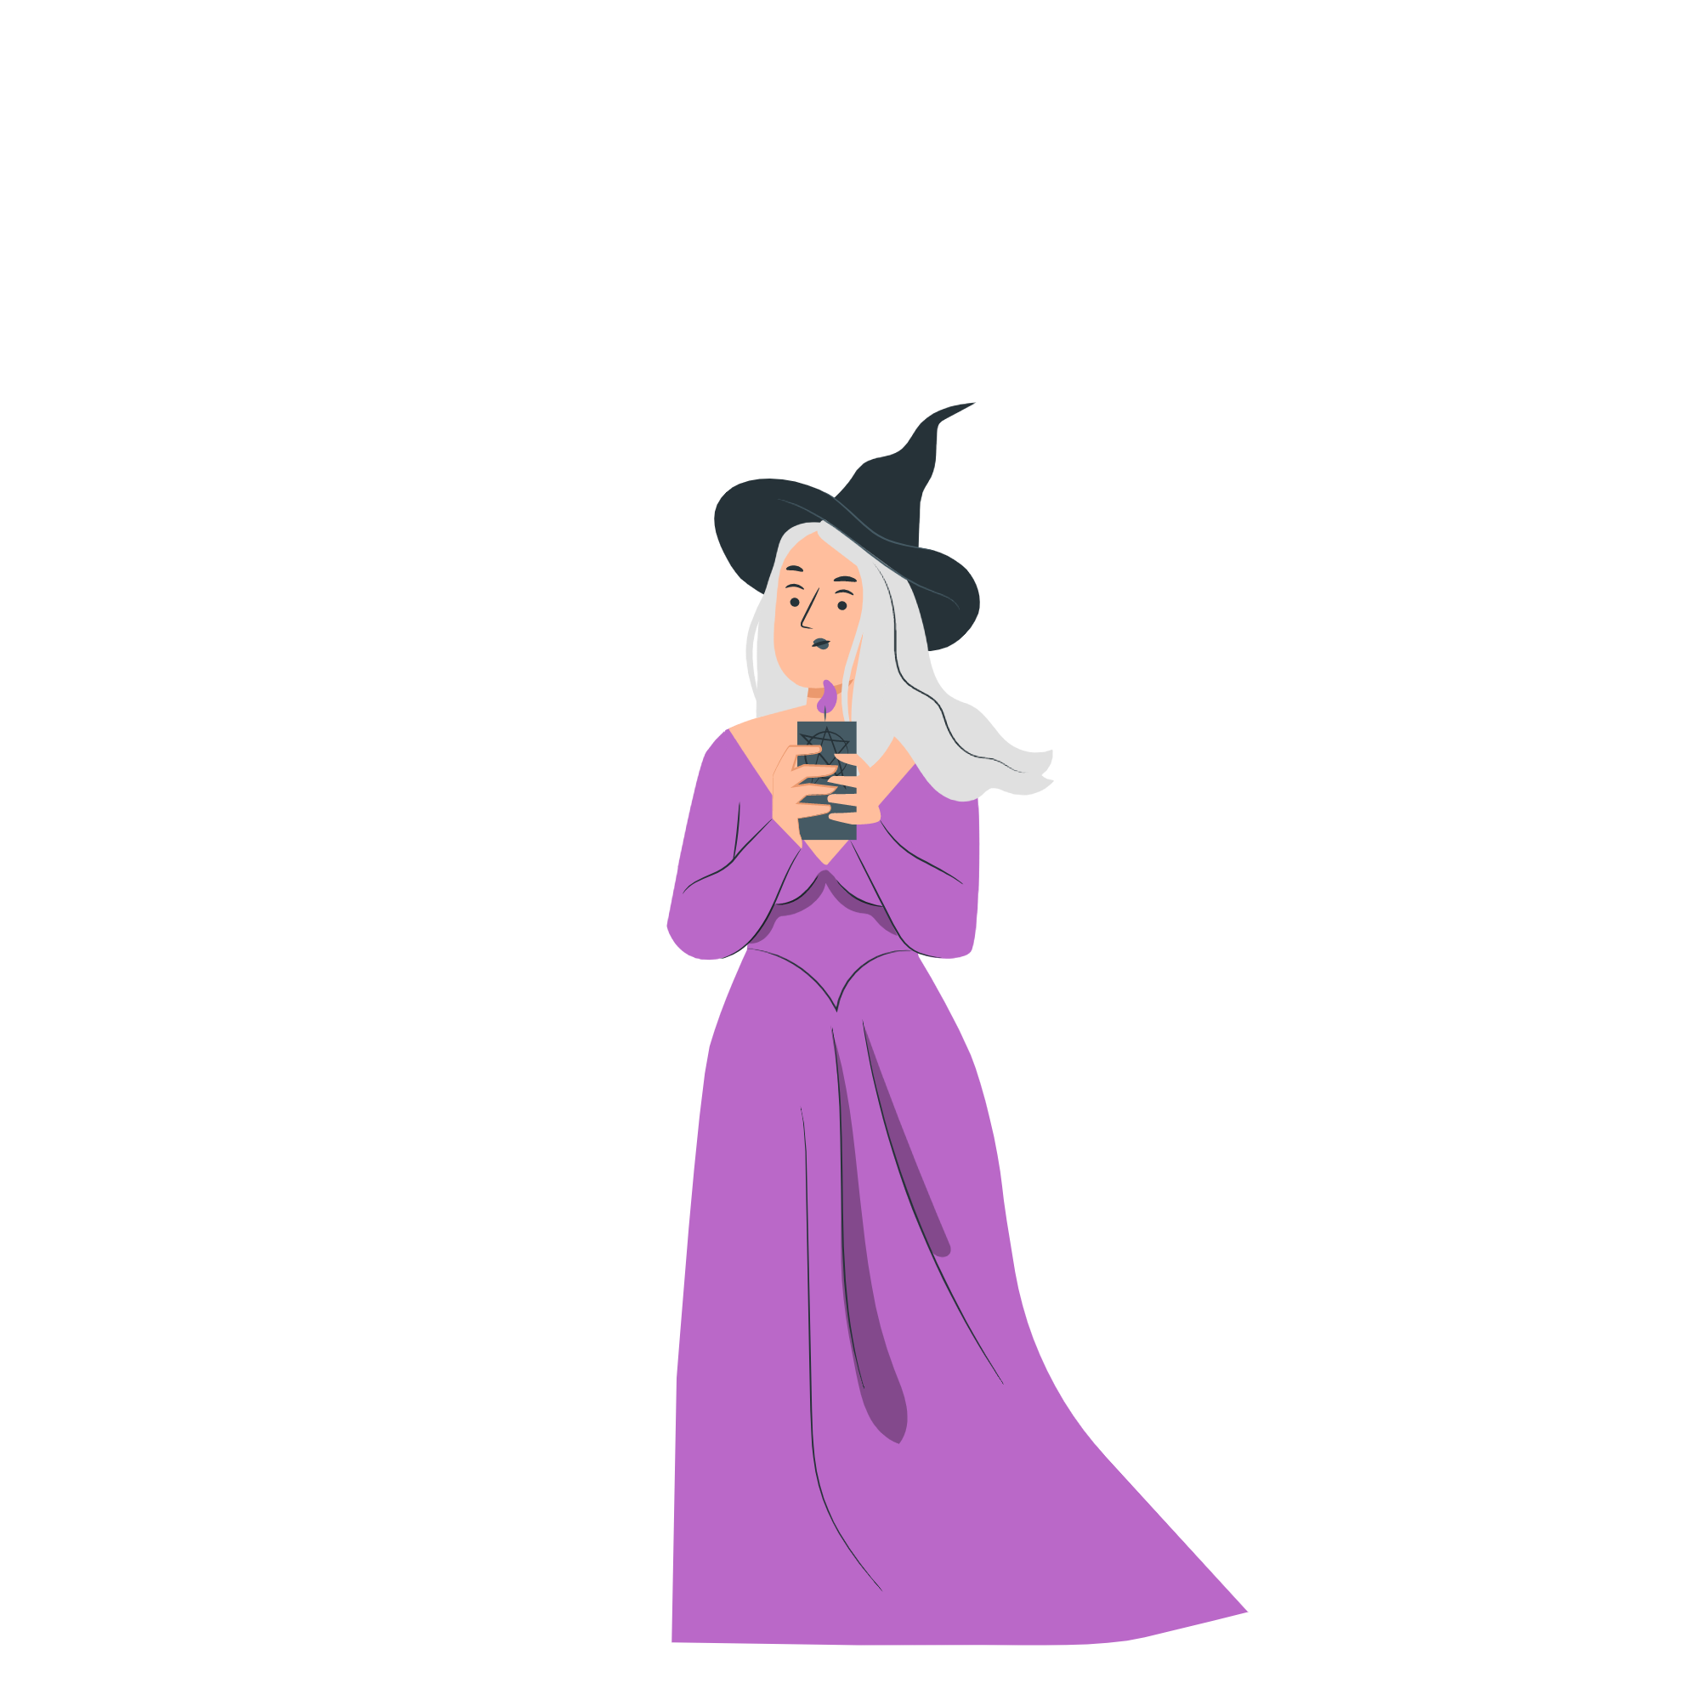
HLD DE SOLUÇÃO
São geradas dashboards de informações das compras
Usuário se cadastra no sistema
Recebe a compra diretamente no endereço cadastrado
Acessa a aba de produtos e seleciona os itens desejados

Slide 6








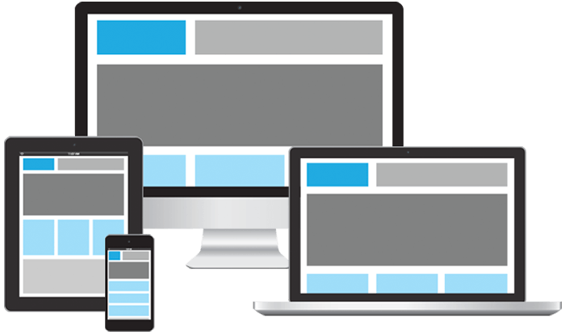


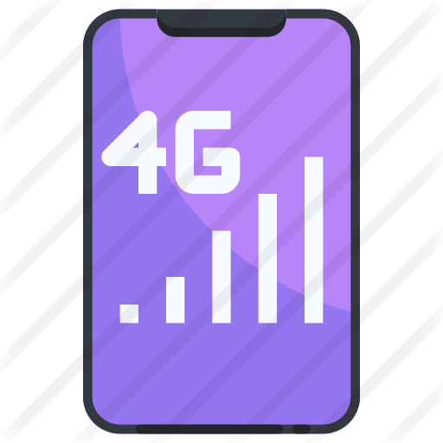





LLD DE SOLUÇÃO
SOLUÇÃO
Servidor de aplicação Node JS
Banco de dados Microsoft SQL Server
Criação do website da marca
CLIENTE
Desktop com processador i3
1TB Armazenamento
(Recomendado)​
Computador com sistema operacional Linux/Windows/MacOS ou Dispositivo móvel IOS/Android com acesso a internet
Conexão Wifi 15MB (Recomendado)
Dados móveis 3G/4G/5G
ou

Slide 7
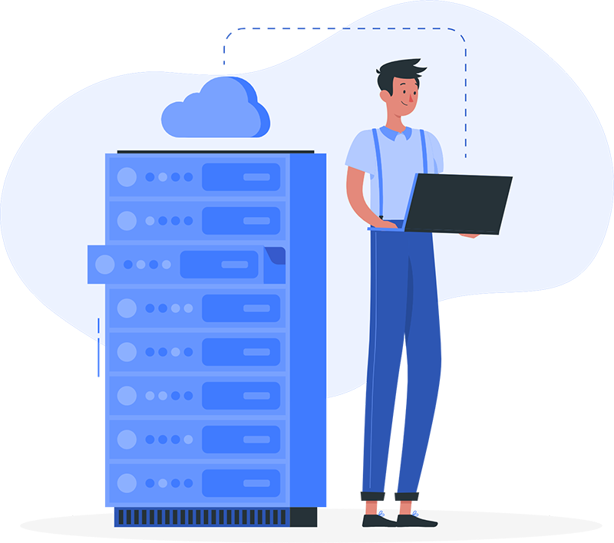
Banco de Dados

Slide 8

Site

Slide 9

Métricas aplicada aos dados

Slide 10

Github

Slide 11
Obrigado pela atenção!

